Slide 1
Quelques éléments scientifiques et points de vigilance
EDUl@b – juin 2019

Slide 2
Sur le BYOD/ AVEC, que disent les textes ?
LOI n° 2018-698 du 3 août 2018 relative à l’encadrement de l’utilisation du téléphone portable dans les établissements d’enseignement scolaire
Article 1 - L’article L. 511-5 du code de l’éducation est ainsi rédigé :
« Art. L. 511-5.-L’utilisation d’un téléphone mobile ou de tout autre équipement terminal de communications électroniques par un élève est interdite dans les écoles maternelles, les écoles élémentaires et les collèges et pendant toute activité liée à l’enseignement qui se déroule à l’extérieur de leur enceinte, à l’exception des circonstances, notamment les usages pédagogiques, et des lieux dans lesquels le règlement intérieur l’autorise expressément.
« Dans les lycées, le règlement intérieur peut interdire l’utilisation par un élève des appareils mentionnés au premier alinéa dans tout ou partie de l’enceinte de l’établissement ainsi que pendant les activités se déroulant à l’extérieur de celle-ci. »

Slide 3
Faire coopérer et produire avec le numérique : un modèle théorique d’intégration des technologies ?

Slide 4
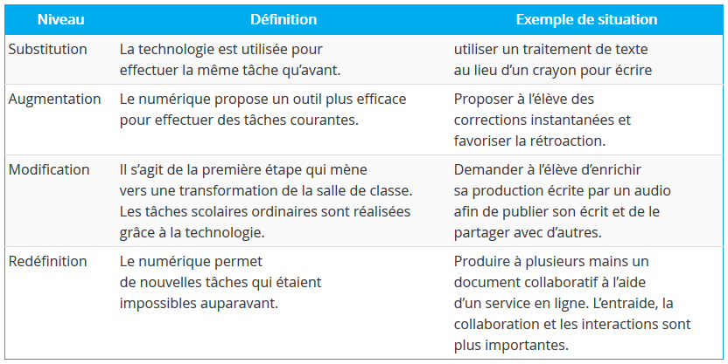
Faire coopérer et produire avec le numérique : quel modèle ?
https://primabord.eduscol.education.fr/qu-est-ce-que-le-modele-samr, 30 mai 2017

Slide 5
Coopérer et produire avec le numérique : c’est de la pédagogie active !
La pédagogie active désigne un ensemble de méthodes pédagogiques qui ont toutes en commun la volonté de rendre l’étudiant acteur de ses apprentissages.
Ce type de pédagogie part du principe que c’est en faisant que l’on apprend.
Postulats liés aux pédagogies actives
On apprend mieux avec les autres (socio-constructivisme)
On apprend mieux quand on est impliqué dans un projet

Slide 6
On apprend mieux avec les autres ? Oui, si …. By André Tricot
La taille du groupe doit être adapté à l’activité (binôme, trinôme…).
Le travail de groupe doit être scénarisé pour que les élèves ne se perdent pas et que l’activité ne soit pas trop coûteuse et ce au détriment de l’apprentissage (mais un script trop strict peut aussi tuer la collaboration).
Il ne faut proposer que des tâches complexes, une tâche simple est contre-productive.
L’innovation pédagogique, André Tricot, Éditions Retz, Coll. Mythes et réalités

Slide 7
On apprend mieux dans une démarche de projet ? Point de vigilance.
La tâche de production peut avoir été traitée avec réussite en tant que tâche; la démarche coopérative peut avoir été bien investie par les élèves. Mais certains élèves en difficulté ne parviennent pas à cette reconfiguration cognitive des apprentissages qu’on appelle secondarisation des savoirs (BAUTIER, GOIGOUX, 2004). Le passage de l’implicite à l’explicite dans les apprentissages est essentiel. Faire un bilan des apprentissages est indispensable quitte à faire un point magistral.
Selon Tricot (op.cit), il existe peu de recherche sur ce sujet et les plus-values qui y sont associées ne sont pas clairement établies. En revanche, une série de difficultés peut-être repérées :
Difficulté à apprendre ensemble
Difficultés à s’organiser, se coordonner
Difficultés à communiquer entre membres du groupe
Difficultés à utiliser l’environnement informatique censé soutenir la réalisation du projet
Par ailleurs, si la perception du projet est positive en amont et en aval pour les élèves qui y participent et permet un fort engagement, apparaissent cependant des nœuds qui démontrent que la conduite d’un projet est exigeante et génère des difficultés importantes.
Au final, la pédagogie de projet serait plus une philosophie personnelle de l’enseignement qu’une méthode. Les recherches actuelles ne démontrent pas de plus-values au niveau des apprentissages.

